Slide 1


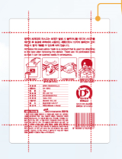



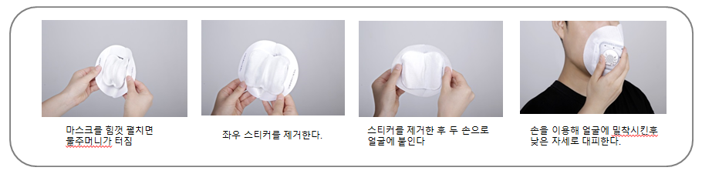
접착식 습식 화재대피마스크 사용방법 4Go!
1.
2.
10군데에 절취선이 있어 어떤
응급 상황에서도쉽게 찢을수 있음
4.
3.
마스크 정면 날숨 캡에 발광 스티커로 화재 발생으로 인한 정전 시
타인 및 자신의 위치 확인 가능
마스크 사용방법
날숨 캡과 호흡이 원활한 필터로 호흡흡 확보
사용시 주의사항
1. 보관 및 취급 시 주의사항
(가). 유독가스가 심하거나 5분 이상 사용 시 효과가 저감될 수 있습니다.
(나). 고온 또는 저온의 장소 및 직사광선이 닿는 곳에 보관하지 마세요.
(다). 압력을 가하는 등 부주의한 취급으로 물주머니가 터지는 등의 제품 손상이 발생할 수 있으므로 취급시 주의 바랍니다.
(라). 일회용으로 개봉 후 재사용 불가 합니다.
2. 용도 이외의 사용을 금합니다.
3. 사용 중 다음과 같은 증상이 있는 경우 사용을 중지하고 전문의에게 상담하세요
(붉은 반점, 부어오름, 가려움증, 이상자극, 구토, 구역, 호흡곤란, 발진, 발작 등)

Slide 2
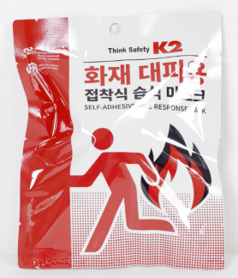
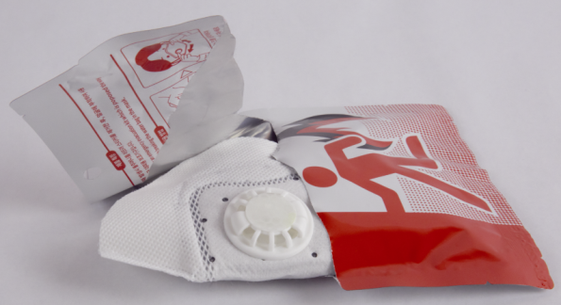
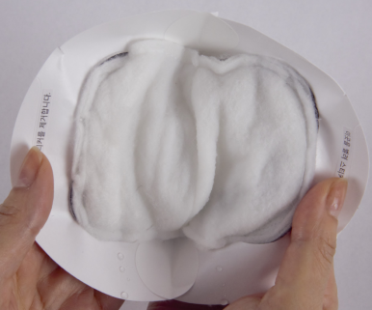
접착식 습식 화재대피마스크 특징과 장점
본 제품은 4중의 필터부와 원터치 터뜨림 방식의 증류수를 감싼 2중의 습식필터부,
안면부 접착을 위한 메디컬 접착포로 구성되어 있어
빠르고 안전하게 화재대피가 가능한 접착식 습식 마스크 입니다.
습식은 화기를 1차로 식혀 주어 호흡기 를 화기로부터 방지할 수 있습니다.
마스크 내부 물주머니는 증류수로 이루어져 위생적이고 안전합니다
접착방식은 마스크를 얼굴에 밀착시켜 붙임으로 유독가스 흡입을 막을 수 있습니다.
얼굴에 부착하여 대피시 떨어뜨림이나 분실의 위험이 적습니다.
화재시 두 손을 자유롭게 사용 할 수 있어 대피 골든타임을 확보할 수 있습니다..
재난안전 인증제품
ISO/TC292 사회안전 / 등록번호 SS-A00012
한국건설기술연구원 공동개발 공동특허등록
특허 제10-1995860호

Slide 3
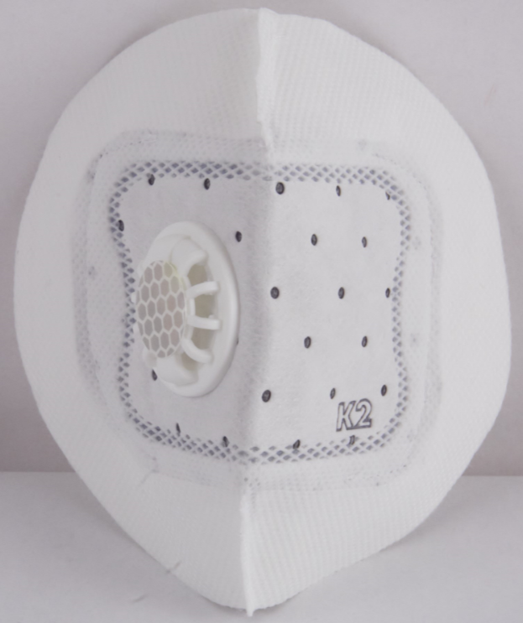

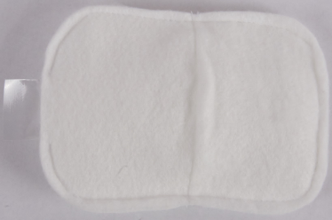

접착식 습식
화재 대피마스크
구조 및 특징
(1-1)부직포PP40g
(2)NP2정전기필터
(6)날숨 캡
(3)활성탄 필터
(1-2)부직포PP15g
(7)발광스티커
감마 X-ray 소독으로 제독한 국내유일 제품
(4)증류수주머니가 삽입된
습식필터
(5)의료용 접착 스티커
① 1-1과 1-2의 2중의 부직포 필터는 습식 상태로 변환시 에도 호흡에 유해물질이 검출되지 않음 (한국 산업안전 연구센터 인증)
② 정전 필터부는 니들 펀칭 방법으로 가공 처리하여 분진,유해물질의 포집율이 습식 수용액 과 합쳐져 효과가 극대화 됨.
③ 활성탄 필터 또한 습식으로 변환시 방연에 월등히 효율이 올라 호흡에 도움을 줌
④ 습식부직포는 증류수를 양면으로 싸고 있으며 습식필터로 전환에 가장 효과적임(레이온+PP)
(증류수는 3년 이상의 불변 가능한 용액으로 인체 무해성이 입증 되었으며(ETL 인증) 용액의 용기 또한 식약청 기준 인증 제품임)
(5) 안면 접착부의 의료용 접착스티커임.(한국 인터텍 인증)
(6) 날숨캡을 장착하여 호흡을 원활하게함.
(7) 반사스티커

